Slide 1
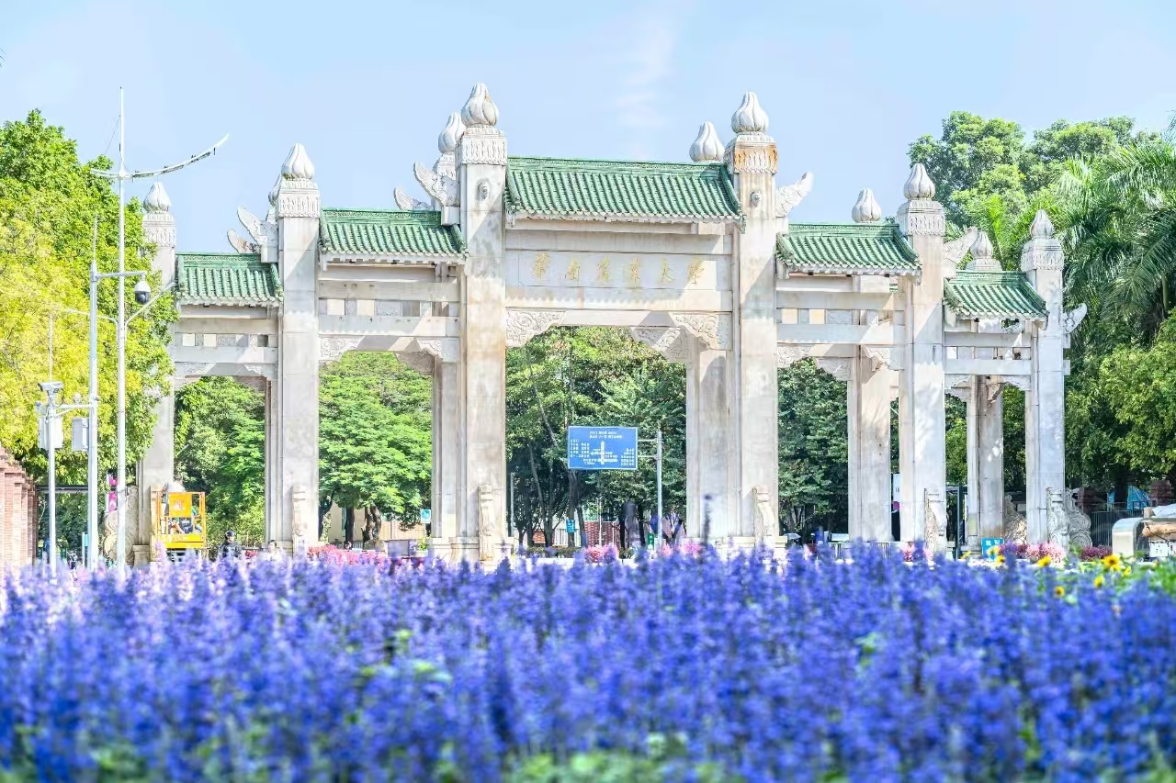

修德博学
求实创新
适用于答辩PPT
答辩人：XXX

Slide 2
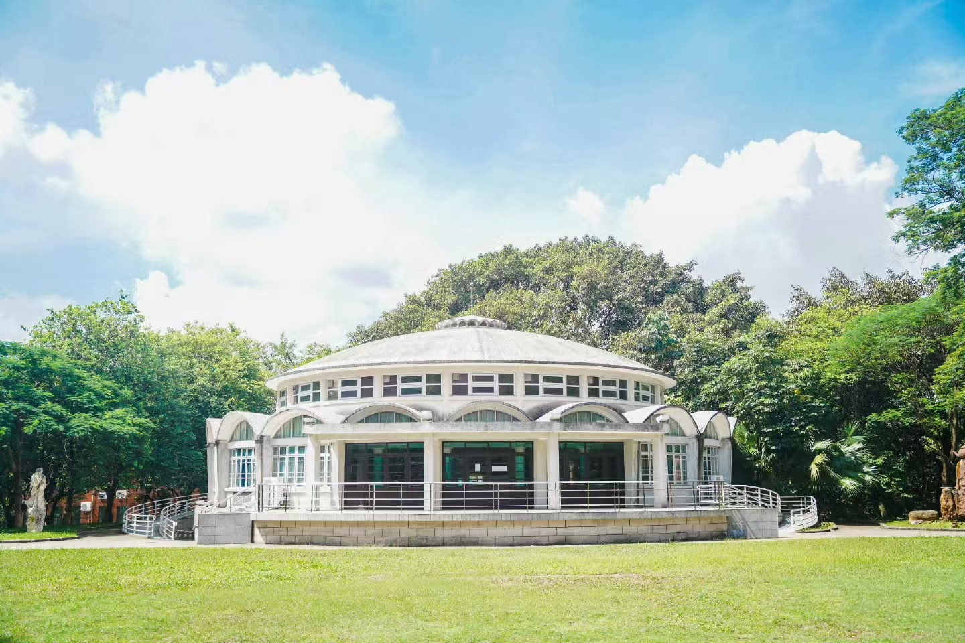
01
02
项目背景
研究内容
03
04
项目规划
预期成果

Slide 3
01
项目背景

Slide 4


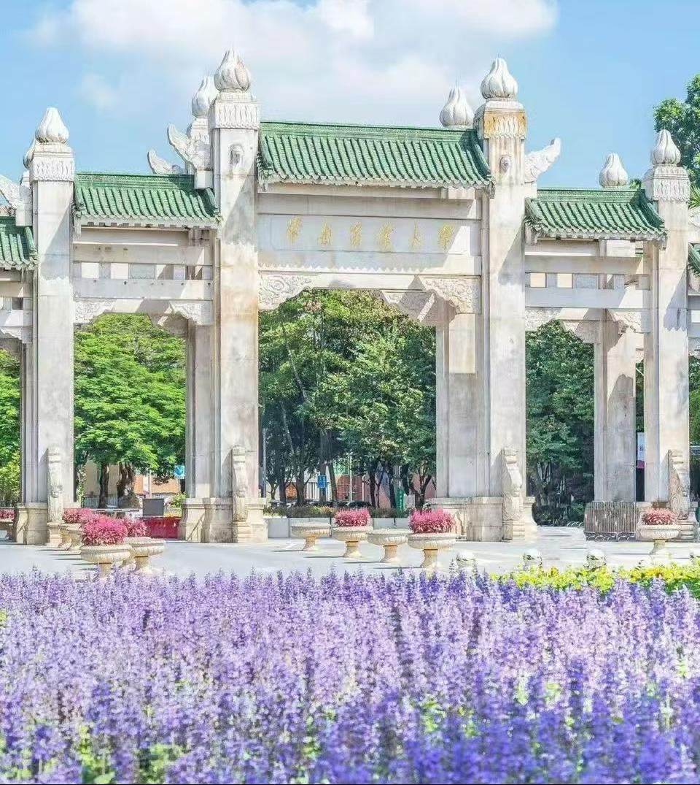
项目背景
华南农业大学是国家“双一流”建设高校。校园坐落在素有“花城”美誉的广州市，土地总面积8211亩，其中天河五山校部4407亩，增城教学科研基地3804亩。学校建筑总面积140万平方米，自然景色与人文景观交相辉映，形成了“五湖四海一片林”的优美环境。
在全面建设社会主义现代化国家新征程上，学校将全面贯彻习近平新时代中国特色社会主义思想，以立德树人为根本，以强农兴农为己任，秉承“修德、博学、求实、创新”的校训，弘扬“笃学明德、躬行践履”的丁颖精神，守正创新、奋勇争先，全力推进“双一流”建设，朝着建成农业特色世界一流大学的目标勇毅前行。

Slide 5
项目背景
这里是关键的一句话
这里是关键的一句话
这里是关键的一句话
华南农业大学是国家“双一流”建设高校。校园坐落在素有“花城”美誉的广州市，土地总面积8211亩，其中天河五山校部4407亩，增城教学科研基地3804亩。学校建筑总面积140万平方米，自然景色与人文景观交相辉映，形成了“五湖四海一片林”的优美环境。
华南农业大学是国家“双一流”建设高校。校园坐落在素有“花城”美誉的广州市，土地总面积8211亩，其中天河五山校部4407亩，增城教学科研基地3804亩。学校建筑总面积140万平方米，自然景色与人文景观交相辉映，形成了“五湖四海一片林”的优美环境。
华南农业大学是国家“双一流”建设高校。校园坐落在素有“花城”美誉的广州市，土地总面积8211亩，其中天河五山校部4407亩，增城教学科研基地3804亩。学校建筑总面积140万平方米，自然景色与人文景观交相辉映，形成了“五湖四海一片林”的优美环境。

Slide 6
项目背景
标题/关键词
华南农业大学是一所以农业科学、生命科学为优势，农、工、理、文、史、经、管、法、艺、哲等多学科协调发展的综合性大学。
这里是关键的一句话
这里是关键的一句话
这里是关键的一句话
这里是文章内容这里是文章内容这里是文章内容这里是文章内容这里是文章内容这里是文章内容这里是文章内容
这里是文章内容这里是文章内容这里是文章内容这里是文章内容这里是文章内容这里是文章内容这里是文章内容这里是文章内容
这里是文章内容这里是文章内容这里是文章内容这里是文章内容这里是文章内容这里是文章内容这里是文章内容

Slide 7
02
研究内容

Slide 8

研究内容
关键的一句话
填写标题
这里是文章内容这里是文章内容这里是文章内容这里是文章内容这里是文章内容这里是文章内容这里是文章内容
填写标题
这里是文章内容这里是文章内容这里是文章内容这里是文章内容这里是文章内容这里是文章内容这里是文章内容
填写标题
这里是文章内容这里是文章内容这里是文章内容这里是文章内容这里是文章内容这里是文章内容这里是文章内容

Slide 9
研究内容
第一部分
实验步骤
这里是文章内容这里是文章内容这里是文章内容这里是文章内容这里是文章内容这里是文章内容这里是文章内容
01
02
第二部分
实验步骤
这里是文章内容这里是文章内容这里是文章内容这里是文章内容这里是文章内容这里是文章内容这里是文章内容
第三部分
实验步骤
这里是文章内容这里是文章内容这里是文章内容这里是文章内容这里是文章内容这里是文章内容这里是文章内容
03
04
第四部分
实验步骤
这里是文章内容这里是文章内容这里是文章内容这里是文章内容这里是文章内容这里是文章内容这里是文章内容

Slide 10

研究内容
华南农业大学是一所以农业科学、生命科学为优势，农、工、理、文、史、经、管、法、艺、哲等多学科协调发展的综合性大学。
研究方法
01
华南农业大学是国家“双一流”建设高校。校园坐落在素有“花城”美誉的广州市，土地总面积8211亩，其中天河五山校部4407亩，增城教学科研基地3804亩。学校建筑总面积140万平方米，自然景色与人文景观交相辉映，形成了“五湖四海一片林”的优美环境。
华南农业大学是一所以农业科学、生命科学为优势，农、工、理、文、史、经、管、法、艺、哲等多学科协调发展的综合性大学。
02
华南农业大学是一所以农业科学、生命科学为优势，农、工、理、文、史、经、管、法、艺、哲等多学科协调发展的综合性大学。
03
华南农业大学是一所以农业科学、生命科学为优势，农、工、理、文、史、经、管、法、艺、哲等多学科协调发展的综合性大学。
04

Slide 11
03
项目规划

Slide 12
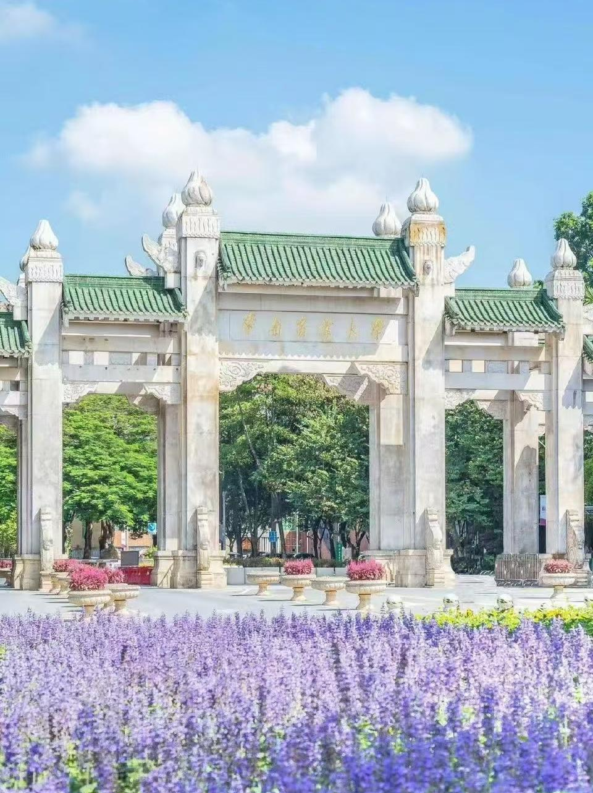
项目规划
华南农业大学是一所以农业科学、生命科学为优势，农、工、理、文、史、经、管、法、艺、哲等多学科协调发展的综合性大学。
标题
华南农业大学是一所以农业科学、生命科学为优势，农、工、理、文、史、经、管、法、艺、哲等多学科协调发展的综合性大学。
标题

Slide 13
项目规划
关键词
关键词
关键词
华南农业大学是国家“双一流”建设高校。校园坐落在素有“花城”美誉的广州市，土地总面积8211亩，其中天河五山校部4407亩，增城教学科研基地3804亩。学校建筑总面积140万平方米，自然景色与人文景观交相辉映，形成了“五湖四海一片林”的优美环境。
华南农业大学是国家“双一流”建设高校。校园坐落在素有“花城”美誉的广州市，土地总面积8211亩，其中天河五山校部4407亩，增城教学科研基地3804亩。学校建筑总面积140万平方米，自然景色与人文景观交相辉映，形成了“五湖四海一片林”的优美环境。
华南农业大学是国家“双一流”建设高校。校园坐落在素有“花城”美誉的广州市，土地总面积8211亩，其中天河五山校部4407亩，增城教学科研基地3804亩。学校建筑总面积140万平方米，自然景色与人文景观交相辉映，形成了“五湖四海一片林”的优美环境。

Slide 14

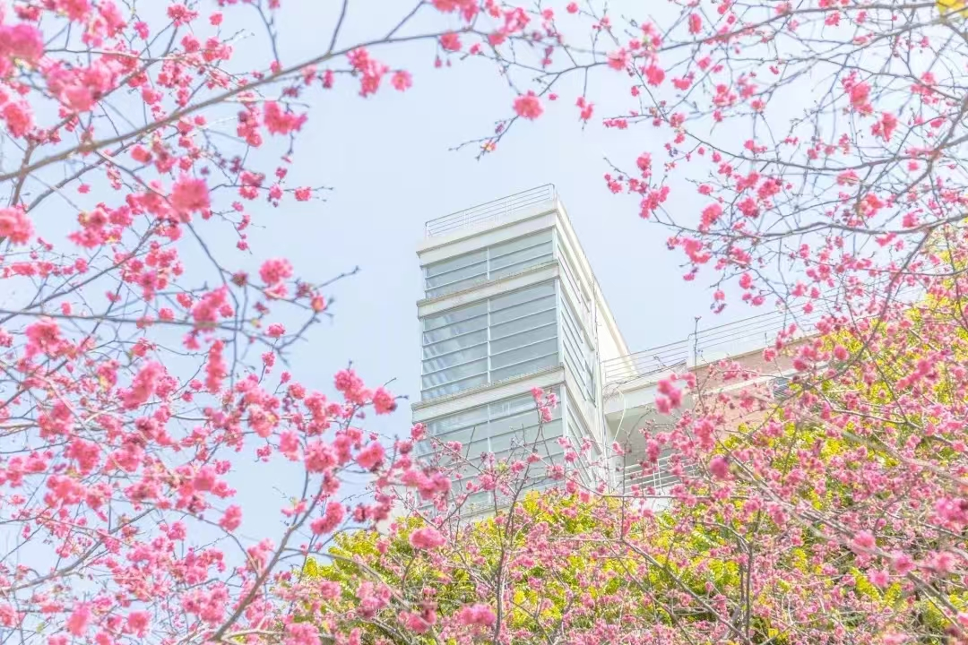
项目规划
这里可以是关键的一句话
华南农业大学是一所以农业科学、生命科学为优势，农、工、理、文、史、经、管、法、艺、哲等多学科协调发展的综合性大学。
这里可以是关键的一句话
华南农业大学是一所以农业科学、生命科学为优势，农、工、理、文、史、经、管、法、艺、哲等多学科协调发展的综合性大学。
这里可以是关键的一句话
华南农业大学是一所以农业科学、生命科学为优势，农、工、理、文、史、经、管、法、艺、哲等多学科协调发展的综合性大学。

Slide 15
项目规划
这里是文章内容这里是文章内容这里是文章内容这里是文章内容这里是文章内容
这里是文章内容这里是文章内容这里是文章内容这里是文章内容这里是文章内容
标题
关键词
这里是文章内容这里是文章内容这里是文章内容这里是文章内容这里是文章内容
这里是文章内容这里是文章内容这里是文章内容这里是文章内容这里是文章内容
这里可以是关键的一句话
标题

Slide 16
04
预期成果

Slide 17
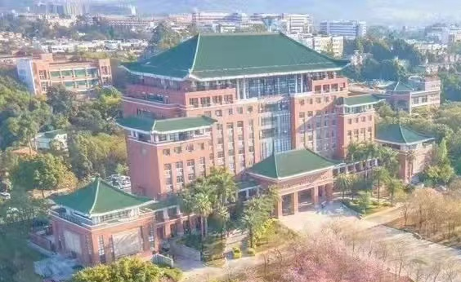
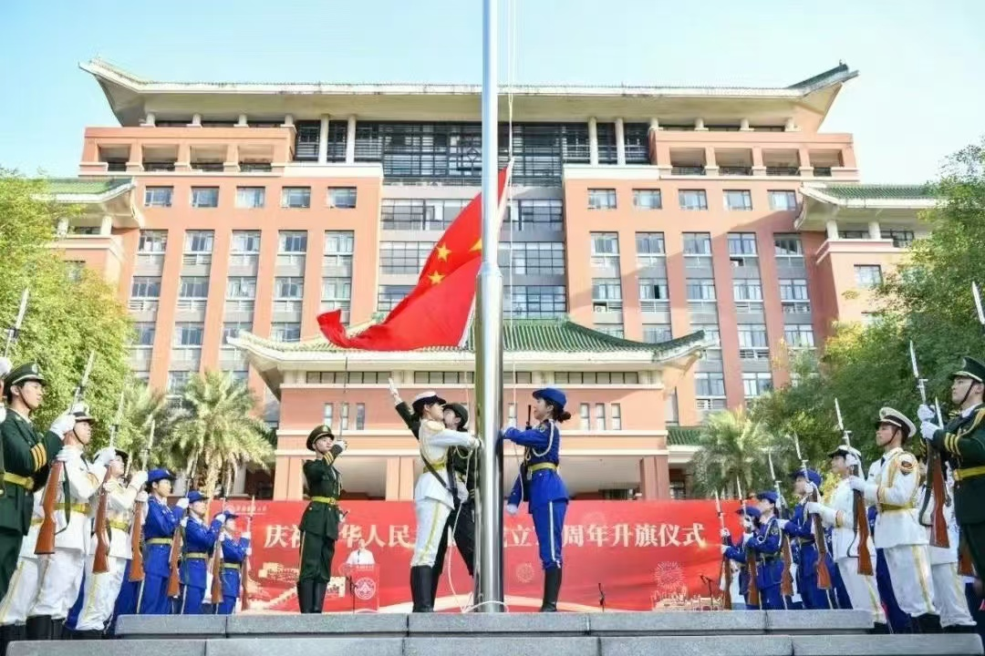
预期成果
这里是总结性的一句话
世界一流学科
13个
这里是文章内容这里是文章内容这里是文章内容这里是文章内容这里是文章内容这里是文章内容这里是文章内容
这里是文章内容这里是文章内容这里是文章内容这里是文章内容这里是文章内容这里是文章内容这里是文章内容
国家级特色专业
12个
国家科学技术奖
12项
修德博学
求实创新
国家级科研平台
14个

Slide 18
预期成果
这里可以填写总结性的一句话
华南农业大学是国家“双一流”建设高校。校园坐落在素有“花城”美誉的广州市，土地总面积8211亩，其中天河五山校部4407亩，增城教学科研基地3804亩。学校建筑总面积140万平方米，自然景色与人文景观交相辉映，形成了“五湖四海一片林”的优美环境。
华南农业大学是一所以农业科学、生命科学为优势，农、工、理、文、史、经、管、法、艺、哲等多学科协调发展的综合性大学。
学校坚守为党育人、为国育才，致力于培养具备崇高理想、家国情怀、过硬本领、务实精神的拔尖创新和行业领军人才。

Slide 19
预期成果
这里可以填写总结性的一句话
一个
关键词
一个
关键词
一个
关键词
一个
关键词
这里可以填写
总结性的一句话
这里可以填写
总结性的一句话
这里可以填写
总结性的一句话
这里是文章内容这里是文章内容这里是文章内容这里是文章内容这里是文章内容这里是文章内容这里是文章内容这里是文章内容
这里是文章内容这里是文章内容这里是文章内容这里是文章内容这里是文章内容这里是文章内容这里是文章
这里是文章内容这里是文章内容这里是文章内容这里是文章内容这里是文章内容这里是文章内容这里是文章内容这里是文章内容

Slide 20
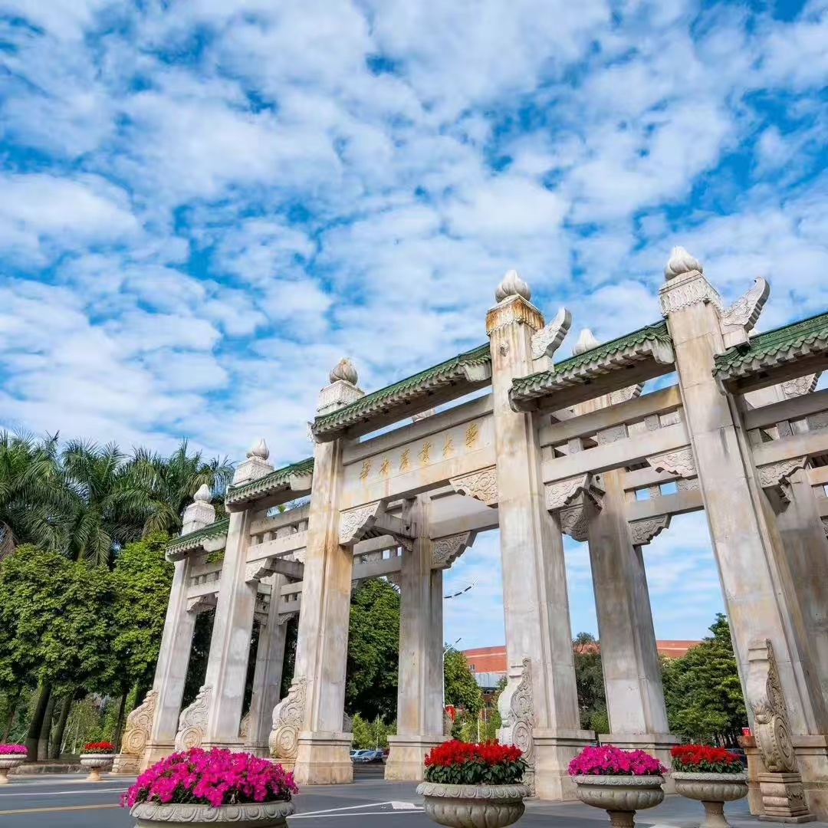
恳请各位老师批评指正
THANK YOU FOR YOUR CRITICISM
答辩人：XXX

